Slide 1
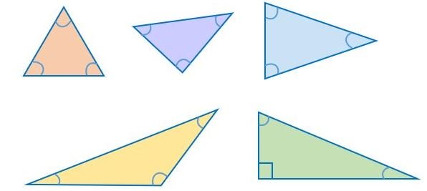
VRSTE TRIKOTNIKOV

Slide 2
Ponovimo

Slide 3
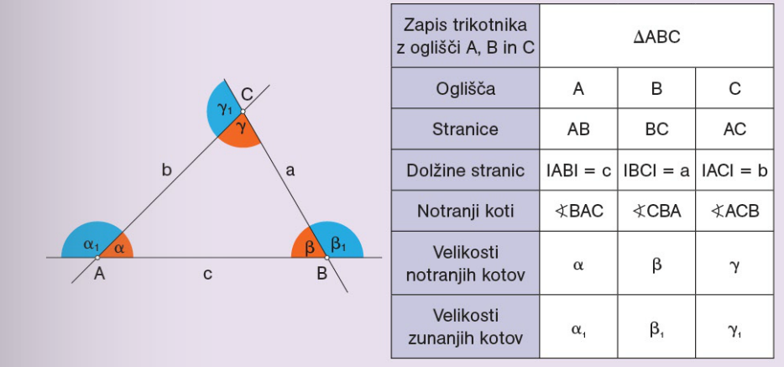
Ponovimo

Slide 4
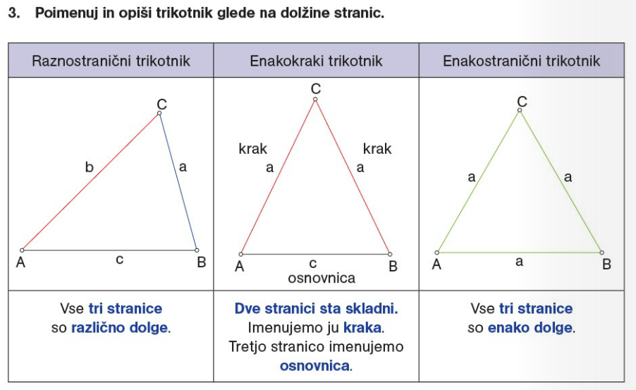
VRSTE TRIKOTNIKOV
1. GLEDE NA DOLŽINE STRANIC

Slide 5
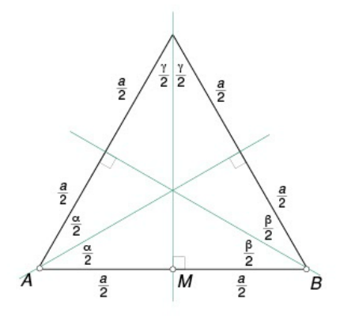
a) ENAKOSTRANIČNI TRIKOTNIK
Ko ga skiciramo, ga rišemo takole (označimo kote in stranice).

Slide 6
a) ENAKOSTRANIČNI TRIKOTNIK
je trikotnik, ki ima 3 skladne stranice,
ima skladne notranje kote
$α=β=γ=60°$,
je osno someren,
vsaka simetrala je pravokotna na stranico in jo razpolavlja,
vsaka simetrala razpolavlja po en notranji kot trikotnika,
Narišemo ga z enim samim podatkom.

Slide 7
b) ENAKOKRAKI TRIKOTNIK
Ko ga skiciramo, ga rišemo takole (označimo kote in stranice).

Slide 8
b) ENAKOKRAKI TRIKOTNIK
je trikotnik, ki ima dve stranici skladni,
je osno someren,
skladni stranici a in b sta KRAKA,
stranica c je OSNOVNICA,
kota ob osnovnici sta skladna ($α=β$),
skupno oglišče krakov je vrh,
simetrala trikotnika je pravokotna na osnovnico,
simetrala trikotnika razpolavlja kot pri vrhu.

Slide 9
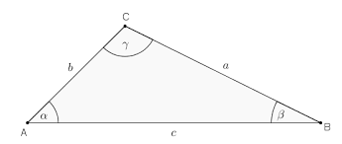
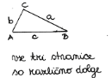
c) RAZNOSTRANIČNI TRIKOTNIK
je trikotnik, ki ima vse tri stranice različno dolge.

Slide 10
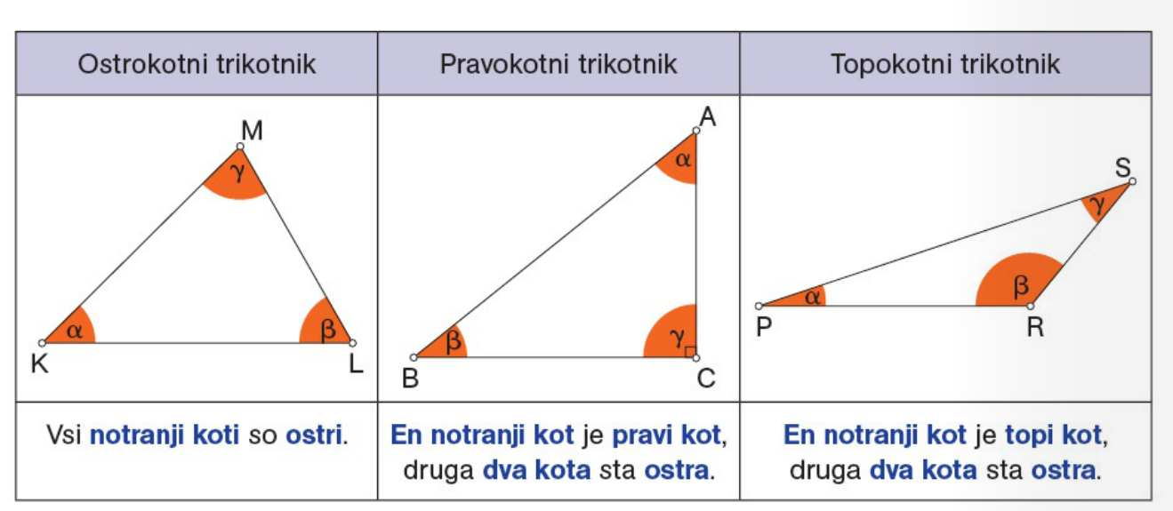
2. GLEDE NA VELIKOST KOTOV

Slide 11
PRAVOKOTNI TRIKOTNIK

Slide 12
VAJE
Učbenik, str. 119 / 1.
DOMAČA NALOGA
Učni list.

